Slide 1
מערכת שידורים לאומית

Slide 2
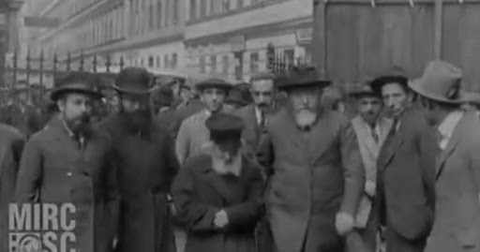
נושאי המפגש
מטרתה של אגודת ישראל
מייסדי אגודת ישראל
פעולותיה של אגודת ישראל
יהדות פולין בין מלחמות העולם

Slide 3
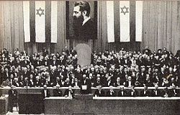
מדוע
החלטת הקונגרס הציוני ה- 10 ב- 1911 תרע"א, להכליל את עבודת החינוך והתרבות בתכנית ההסתדרות הציונית לפי דרך הציונות החילונית גרמה לפרישת חלק מהנציגים הדתיים – "המזרחי" ולחיפוש אלטרנטיבה.
מצבה הקשה של היהדות החרדית לאור התפשטות ההשכלה והחילוניות.

Slide 4
מטרות
להקים הסתדרות מאוחדת שתייצג את היהדות העולמית. התאחדות החרדים לדבר ה' (משל האב שנתן לבנו אגודת קנים). הסתדרות זו תחליף את הארגונים הארציים של החרדים בכל ארץ, כמו מחזיקי הדת בגליציה וברוסיה, התאחדות החרדים בגרמניה וכנסת ישראל בליטא.
להקים ארגון שיפעל בעניינים מעשיים בתחום החינוך: הפצת לימוד תורה, עיתונות חרדית, ספרות.

Slide 5
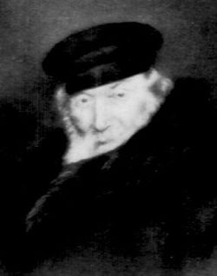
מייסדים
נולד בליטא בשנת תקצ"ה / 1835
מחיבוריו: 'חפץ חיים' ו'משנה ברורה'
התגורר בראדין והתפרנס מחנות מכולת
רבי ישראל מאיר הכהן
ה'חפץ חיים'
עמד בראש ישיבת ראדין והוכר כגדול הדור
רצה לעלות לא"י אך לא הצליח
נפטר בשנת תרצ"ג / 1933

Slide 6
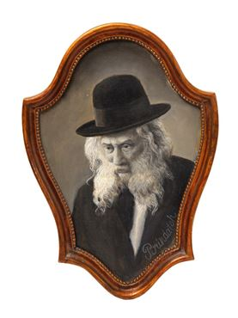
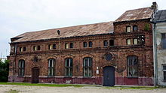
מייסדים
נולד בעיירה גור בפולין בשנת תרכ"ו / 1866
דברי תורתו קובצו בספר 'אמרי אמת' עה"ת
עמד בראש היהדות החרדית בפולין
רבי אברהם מרדכי אלתר
ה'אמרי אמת' מגור
הקים ישיבות ותמך בהוצאת עיתון חרדי
תמך ביישוב א"י ואף ביקר בה
ניצל מצפורני הנאצים ונפטר בירושלים בתש"ח

Slide 7
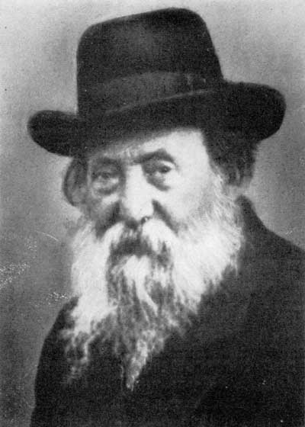
מייסדים
נולד בליטא בשנת תרכ"ג / 1863
למד באיישישוק ובוולוז'ין
הוכר כרבן של כל בני הגולה
רבי חיים עוזר גרודז'ינסקי
מחבר שו"ת 'אחיעזר'
הקים את 'כנסת ישראל' ופעל בתחום החינוך
פעל לטובת היהודים מול גזרות השלטון
נפטר בראשית מלחה"ע ה-2 בשנת ת"ש

Slide 8
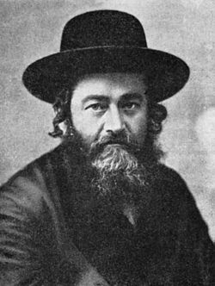
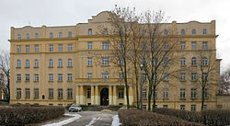
מייסדים
נולד באוקראינה בשנת תרמ"ז / 1887
הוכר כעילוי כבר מגיל צעיר
כיהן כרב במספר קהילות
רבי מאיר שפירא
ראש 'ישיבת חכמי לובלין'
כיהן כציר מטעם אגו"י בסיים הפולני
הקים את יח"ל ויזם את ה'דף היומי'
נפטר ממחלה בשנת תרצ"ד / 1924

Slide 9
ציוני דרך בהקמת אגודת ישראל
ועידה בבאד הומברג 1909: האדמו"ר מגור (פולין), ר' חיים סולוביצ'יק מבריסק (ליטא), ר' חיים עוזר גרודיזנסקי (ליטא), ר' אליעזר גורדון מטלז (ליטא), ר' שלמה זלמן ברויאר (גרמניה), ר' אברהם פרנקל (הונגריה), ר' יעקב רוזנהיים (גרמניה).
הוועידה מחליטה על הקמת תנועה עולמית שתאחד את כלל החרדים הנאמנים לה' ולתורתו.
ארגון התנועה הוטל על מנהיגי היהדות האורטודוקסית בגרמניה, כמו רבי יעקב רוזנהיים מזכיר 'התאחדות החרדים'.

Slide 10
ציוני דרך בהקמת אגודת ישראל
ועידת קטוביץ- תרע"ב / 1912.יסוד הסתדרות אגו"י.
הוועידה מחליטה כי כל הנאספים מתחייבים לפעול בכל כוחותיהם למען בניין התנועה.
הוועידה מחליטה כי התנועה תהיה פעילה בכל השטחים של יהודים ויהדות על יסוד התורה, ללא מגמה פוליטית.

Slide 11
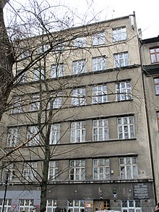
הכנסייה הגדולה הראשונה
ג' באלול תרפ"ג / 1923 בווינה, אוסטריה
מתי ומיקום
האדמו"ר מגור, ה"חפץ חיים", רבי חיים עוזר גרודזינסקי, רבי איסר זלמן מלצר, המהר"ם שפירא מלובלין , ד"ר נתן בירינבום ועוד
משתתפים
חינוך, שמירת שבת, ארץ ישראל, עיתונות חרדית.
נושאים
ייסוד קרן התורה בראשות הרב שמואל דויטשלנדר
ייסוד "קרן הישוב".
הכרה ב"בית יעקב".
הדף היומי.
הקמת "מועצת גדולי התורה".
החלטות
לפתור ברוח התורה והמצווה את כל השאלות שתעלינה יום יום על הפרק בחיי כלל ישראל

Slide 12
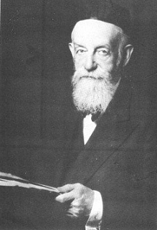
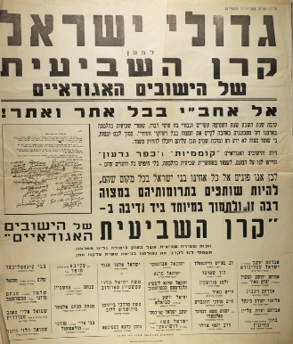
הכנסייה הגדולה השנייה
ה' באלול תרפ"ט / 1929 בווינה, אוסטריה
מתי ומיקום
חברי מועצת גדולי התורה וראשי התנועה ר' יעקב רוזנהיים,
הרב ד"ר פנחס כהן, רבי יצחק מאיר לוין
משתתפים
אגו"י לא מצטרפת לסוכנות היהודית. ר' יעקב רוזנהיים מוכתר בתואר "מורינו הרב"
החלטות
מאבק על החינוך
מאבק לביטול גזירת איסור השחיטה
הקמת קיבוצי הכשרה ומאבק על סטרטיפקטים
הקמת "קרן שביעית"
פעולות
לפתור ברוח התורה והמצווה את כל השאלות שתעלינה יום יום על הפרק בחיי כלל ישראל

Slide 13
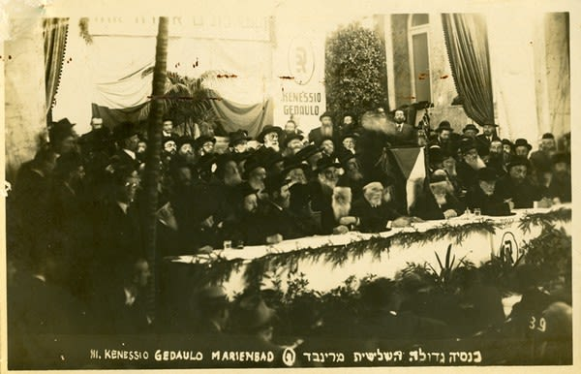
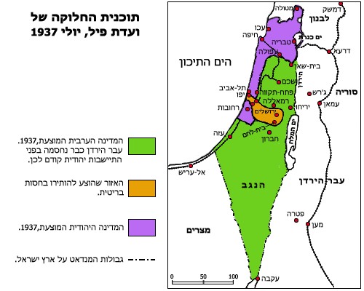
הכנסייה הגדולה השלישית
י' באלול תרצ"ז / 1937 במרינבאד, צ'כוסלובקיה
מתי ומיקום
חברי מועצת גדולי התורה, ראשי ישיבות, 700 צירים וכאלף אורחים
משתתפים
הגרח"ע גרודז'ינסקי קרא לצום חצי יום בפתיחת הוועידה, עקב עליית הנאצים ודיכוי יהודי גרמניה, הפרעות בא"י והאנטישמיות בפולין.
האווירה
בהתייחס לתכנית החלוקה ולאפשרות הקמת מדינה יהודית בארץ ישראל-
מדינה יהודית אפשרית רק עם חוקת התורה
ארץ ישראל ניתנה על ידי הקב"ה לעם ישראל ואי אפשר שהעם יוותר על חלק ממנה.
החלטות
לפתור ברוח התורה והמצווה את כל השאלות שתעלינה יום יום על הפרק בחיי כלל ישראל

Slide 14
אגודת ישראל והחיים היהודיים בפולין בין מלחמות העולם
במלחה"ע הראשונה סייעה אגו"י באנגליה להתגבשות הצהרת בלפור.
אגו"י באוסטריה סייעה לפליטים יהודיים מגליציה.
לאחר מלחה"ע הראשונה פועלת אגו"י לייסוד מושבות חרדיות בא"י.
מוציאה לאור עיתון בשם 'הדרך'. ו'דאס אידישע טאגבלאט'.
פועלת למען נפגעי הפוגרומים ברוסיה.
מייצגת בפני 'חבר הלאומים' והממשלה הבריטית את תביעותיה של היהדות החרדית בנוגע לא"י ובנוגע ל'חוקת הקהילות'.
מוקמות התנועות: 'פועלי אגו"י' לייצוג הפועל החרדי. 'צעירי אגו"י' לבני נוער שלא למדו בישיבות. 'פרחי אגו"י' לילדים. 'נשי אגו"י' ו'בנות אגו"י' ו'בתיה'.
הגנה על השחיטה היהודית.
תמיכה בייסוד העיר בני ברק ע"י ר' יצחק גרשטנקורן.
'כיבוש הקהילות' והשליטה בהן מידי החילוניים. נציגות ב'סיים' הפולני.
מוקמות רשתות החינוך 'חורב' בפולין ו'יבנה' בליטא. מוקמת ישיבת חכמי לובלין.
שמירה על דרך החינוך המסורתית בתלמודי התורה- הסברה להורים וייצוג מול גורמי המימשל.

Slide 15
משימה לתלמיד
קראו את הקטע הבא וענו על השאלות שאחריו:
הכנסיה הגדולה
הימים שלפני הכנסיה הגדולה הראשונה של אגודת ישראל שהתקיימה לפני למעלה מ90 שנה בוינה, לוותה בהתרגשות רבה בכל שדרות היהדות החרדית דאז, יען כי זה היה הארוע הראשון והמכונן של היהדות החרדית המאורגנת, וכך הגיע היום ובאו והתכנסו אלפי צירים מכל רחבי העולם לתוך האולם הגדול, כשעיני כולם נשואות לעבר בימת המזרח, לשם יכנסו בעוד זמן מועט גדולי עולם זקני האומה כמרן הכהן הגדול החפץ חיים, מרן בעל האמרי אמת מגור, מרן רבי חיים עוזר ועוד זיע"א. תקרית לא נעימה לפני תחילת הארוע כמעט וגרמה לביטולו, באולם הגדול היו בחלקו העליון 'גזוזטראות' [כמין מרפסות קטנות], שהיו מיועדות לציבור הנשים שרצה להשתתף בארוע ההיסטורי, אלא שחלק מציבור המשתתפים טען שהגדרות של המרפסות האלו מדאי נמוך ואינו ראוי לארוע קדוש כזה, ומצד שני טענו שהגדרות גבוהות דים מצד ההלכה וגם המרפסות מאד גבוהות כך שאין בזה בעיה, הויכוח התלהט עד כדי שהקבוצה שהתנגדה הודיע כי אם לא יגביהו את הגדרות, רבם לא יגיע לאסיפה, ומשכך ישבו והחליטו שכיון שרבן של ישראל מרן הח"ח צריך להגיע לכינוס, ישאלו את פיו ומה שיאמר כך יהיה. כשהגיע החפץ חיים נגשו והציגו בפניו את צדדי המחלוקת, והוא פסק: שאמנם מצד הדין המחיצה בגובה המתאים להלכה וגם המרפסות גבוהות, אבל אמר מרן הח"ח: שיהודי מבקש תוספת של קדושה, אי אפשר לסרב לו, שהרי האסון הגדול ביותר של כלל ישראל, זה אם הקב"ה יעזוב את ישראל רח"ל שכן כל זמן שהקב"ה אתנו אז "גם כי אלך בגיא צלמות לא אירא רע כי אתה עמדי" אבל אם רח"ל לא זוכים לזה אז "הסתרת פניך הייתי נבהל"!! והמשיך החפץ חיים: על מה כתוב שהקב"ה עוזב את ישראל על "ולא יראה בך ערות דבר וסר מאחריך", וא"כ אמר החפץ חיים: כל הידור שאפשר לעשות ב"לא יראה" הכל כדאי! ואנחנו הרי רוצים קרבת ה' וסיעתא דשמיא.

Slide 16
משימה לתלמיד
ענו על השאלות הבאות:
על מה נסוב הוויכוח לקראת פתיחת הכנסיה הגדולה הראשונה? את מי שאלו? מה הייתה הכרעתו?
2. מדוע היה צורך בהקמת אגודת ישראל העולמית?

